Slide 1


RESUMEN ANUAL DE
RESULTADOS DEL CONNA
AÑO 2016

Slide 2
El Plan Operativo Anual (POA) 2016 considero 33 resultados, en las tres líneas estratégicas de intervención del PEI periodo 2013-2018.
Rectoría y seguimiento a la implementación de la Política Nacional de Protección de la Niñez y de la Adolescencia
Línea Estratégica 1 : Promover la efectividad de los derechos de las niñas, niños y adolescentes
Coordinación y Articulación del Sistema de Protección Integral de la Niñez y la Adolescencia y la Defensa Efectiva de los derechos de las niñas, niños y adolescentes
Línea Estratégica 2: Garantizar el funcionamiento eficaz del Sistema Nacional de Protección Integral de la Niñez y de la Adolescencia (Sistema de Protección)
Soporte a todas las acciones misionales del CONNA.
Línea Estratégica 3: Desarrollo Institucional y Fortalecimiento Organizacional del Consejo Nacional de la Niñez y de la Adolescencia

Slide 3
Línea Estratégica 1: Promover la efectividad de los derechos de las niñas, niños y adolescentes
Implementación del Plan Nacional de Acción de la PNPNA por nueve instituciones garantes
Ministerio de Educación (MINED), Ministerio de Salud (MINSAL), Procuraduría General de la República (PGR), Ministerio de Gobernación y Desarrollo Territorial (MIGOBDT), Registro Nacional de la Persona Natural (RNPN), Instituto Salvadoreño del Seguro Social (ISSS), Instituto Salvadoreño para el Desarrollo Integral de la Niñez y de la Adolescencia (ISNA),Secretaría de Cultura de la Presidencia y el Instituto Nacional de la Juventud (INJUVE).
Diseñado el modelo de monitoreo del Plan Nacional de Acción.
Esta herramienta permitirá el seguimiento de los compromisos de las instituciones garantes de derechos de la niñez y de la adolescencia asumidos en el Plan Nacional de Acción.
Se ha consolidado y fortalecido la Comisión Técnica Interinstitucional de implementación de la PNPNA como el mecanismo de coordinación y articulación responsable del monitoreo de la Politica y del Plan Nacional de Acción.
A partir de enero de 2016 se amplió el número de instituciones participantes : 13 instituciones públicas y 5 entidades de atención . Se han fortalecido las capacidades técnicas de sus integrantes en enfoque de derechos, doctrina de protección integral

Slide 4
Cuatro instituciones que integran el Sistema Nacional de Salud han establecido procesos de Adecuación Institucional y definido sus planes de adecuación para sus instituciones: MINSAL, ISSS, ISRI y el Instituto de Bienestar Magisterial (ISBM).
Se destaca el ISSS que como parte de su estrategia para el fortalecimiento de los servicios de salud hacia niñez y adolescencia, ha contratado la coordinación de la Unidad de Pediatría a nivel nacional con 300 profesionales de la salud. Y su plan de adecuación institucional cuenta con presupuesto asignado.
16 Instituciones del Sistema Nacional de Protección y otras instituciones públicas y privadas realizan acciones de institucionalización de la PNPNA : A las alcaldías de Jujutla , Santa Maria Ostuma, Berlín, Saragoza , Verapaz se les ha realizado informes de análisis de Coherencia con la PNPNA para sus Políticas Municipales de Niñez y Adolescencia.

Slide 5

Creación del Departamento de Primera Infancia en el CONNA
En el 2016 el Consejo Directivo del CONNA acordó la creación del Departamento de Primera Infancia, con el propósito de fortalecer la coordinación y articulación de los esfuerzos encaminados a la formulación de una Estrategia Nacional de Protección Integral para la Primera Infancia.
Avance en la Estrategia Nacional de Primera Infancia
Se ha realizado una consulta con Instituciones que conforman la Mesa Técnica Intersectorial de Primera Infancia, Instituciones del Estado garantes de derechos de la niñez en la primera infancia (MINSAL, MINED, ISNA, CONNA, STPP, RNPN, PGR, DESPACHO DE LA PRIMERA DAMA), Agencias de cooperación internacional que trabajan en el área de primera (UNICEF, OPS-OMS) y diferentes espacios de articulación que desarrollan experiencias exitosas en primera infancia.

Slide 6

10 municipios formulan políticas municipales de niñez y adolescencia;
10 municipios actualizan o han adecuado sus políticas a los lineamientos de la Política Nacional de protección de la Niñez y de la Adolescencia.

Slide 7
Difusión del conocimiento de los derechos de niñez y adolescencia.
Se han desarrollado 45 jornadas vinculadas al Plan El Salvador Seguro, atendiendo 8,990 personas, de ellas 5,969 niñas, niños y adolescentes, y 3,021 personas adultas , con la participación entre otras instituciones de los Comités Municipales de Prevención de la Violencia.
Se ha realizado prevención de amenazas y vulneraciones al derecho a la integridad física de niñas, niños y adolescentes.
Promoción de la cultura del buen trato y disciplina positiva, a través de la producción y realización de 52 programas de Habla Conmigo: Con el abordaje de temas tales como : “Conociendo los primeros años de vida de niñas y niños” y “Creando apego saludable con niñas y niños", "Acordando normas y límites con niñas y niños"; "Pautas para prevenir el involucramiento de niñez y adolescencia en maras o pandillas", entre muchos otros.
Prevención del maltrato físico, psicológico y abuso sexual : Relanzamiento de la campaña la “Protección Comienza en el Hogar” por segundo año consecutivo por el señor Presidente de la República, Prof. Salvador Sánchez Cerén quien la presento durante el programa "Casa Abierta “.

Slide 8
Se ha diseñado el Sistema Nacional de Información de la Niñez y de la Adolescencia: En fase de aprobación.
También se ha fortalecido la plataforma virtual del mismo, a través de los módulos :
Sistema de Información de Denuncias SID, en su versión 4,
Sub módulo del SINAES para la captura de datos sobre niñez retornada por migración irregular – CAIM, Módulo SINAES para la publicación de datos estadísticos .
SE han definidos los indicadores que dan cuenta de los avances en derechos de niñez y adolescencia a nivel nacional.
Se elaboró el perfil del proyecto para el financiamiento del SINAES.
Se ha generado los siguientes estudios e informes , que orienta la adecuada y oportuna toma de decisiones en la defensa y protección de los derechos de la niñez y adolescencia :
Estudio de inversión en niñez y adolescencia con énfasis en el derecho a la educación. Para aprobación del Consejo Directivo
Actualización del informe sobre el Estado de situación de los Derechos de Niñez y Adolescencia, 2015.
Informe V y VI de país sobre la aplicación de la Convención sobre los Derechos del Niño Informe de cumplimiento de la Convención sobre los Derechos Humanos de las Personas con Discapacidad.
Insumos para diferentes instituciones en materia de trabajo infantil, delitos cibernéticos, violencia, responsabilidad penal de adolescentes, aportes para el Informe del Pacto Internacional de Derechos Civiles y Políticos, avance en el cumplimiento de las recomendaciones del Comité Derechos Económicos, Sociales y Culturales al III, IV y V informe de país, entre otros.

Slide 9
Respeto a los Derechos de las niñas, niños, y adolescentes sujetos a adopción :
Estudio situacional sobre el cumplimiento de derechos de las niñas, niños y adolescentes sujetos a adopción en el ámbito administrativo”, en fase de validación.
Seguimiento e incidencia en materia normativa para la garantía de derechos de niñez y adolescencia sujeta a adopción, a partir de la incorporación del enfoque de derechos humanos de niñez y adolescencia en la Ley Especial de Adopciones (LEA);
En conjunto con actores integrantes del Sistema Nacional de Protección, se emitió pronunciamiento público sobre el contenido de la Ley aprobada, señalando las principales vulneraciones contenidas en la normativa y solicitando a la Asamblea Legislativa retomar e incorporar las observaciones realizadas.
Se elaboró y remitió a la Asamblea Legislativa propuesta de redacción de las disposiciones de la LEA observadas por el Presidente de la República.
Vigilancia del respeto a los derechos de niñas, niños y adolescentes sujetos a adopción y bajo medidas de acogimiento institucional.

Slide 10
Derechos de niñas, niños y adolescentes bajo medidas de acogimiento institucional.
Se promovió el cumplimiento y protección de los derechos de 211 niñas, niños y adolescentes bajo medida de acogimiento institucional en las entidades de atención, como resultado de la supervisión in situ practicada en 27 centros de acogimiento públicos y privados.
Destacan la emisión y cumplimiento de recomendaciones para garantizar el fortalecimiento familiar, el derecho a la educación, salud y protección de la niñez y adolescencia bajo acogimiento, entre otros.
Cuatro de seis Entidades de Atención supervisadas reportaron haber atendido las recomendaciones emitidas por el CONNA.

Slide 11
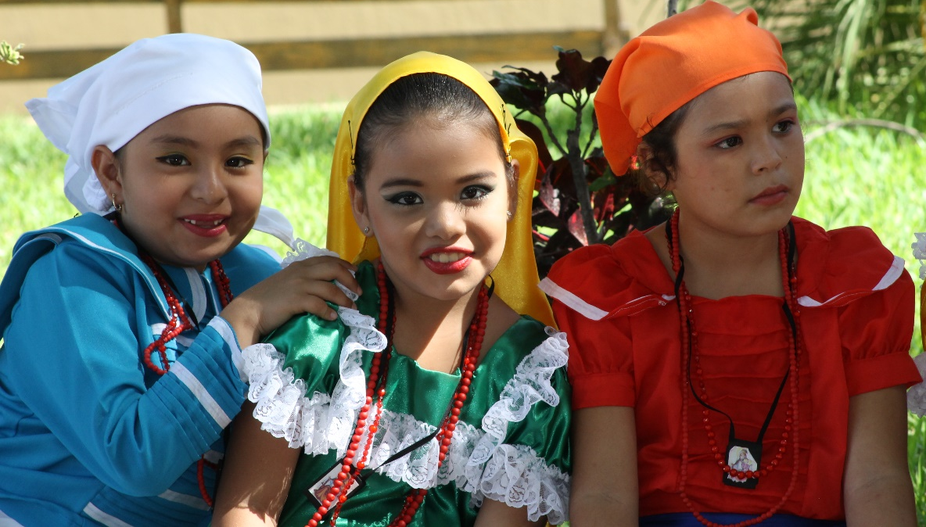
Incorporación del enfoque de derechos humanos de niñez y adolescencia
A 64 Asociaciones y Fundaciones sin fines de lucro, se le emitieron observaciones y opiniones sobre sus fines y objetivos, relacionadas al trámite de autorización ante el Ministerio de Gobernación y Desarrollo Territorial.
8 opiniones y observaciones a propuestas de Leyes relativas a niñez y adolescencia,
Se ha impulsado y emitido opiniones sobre propuestas de reformas a la LEPINA.

Slide 12

Línea Estratégica 2: Garantizar el funcionamiento eficaz del Sistema Nacional de Protección Integral de la Niñez y de la Adolescencia (Sistema de Protección)
Coordinación y Articulación del Sistema de Protección Integral de la Niñez y la Adolescencia y la Defensa Efectiva de los derechos de las niñas, niños y adolescentes.
Funcionamiento permanente del Comité Técnico Coordinador y de mecanismos de articulación y coordinación establecidos en cumplimiento al Plan de Coordinación del SNPI
En 2016, se validó el Plan de Coordinación del Sistema, herramienta de gestión para facilitar el funcionamiento del Sistema en dos ámbitos de trabajo: Generar las condiciones para la implementación de la PNPNA y atender situaciones que amenacen o vulneren los derechos de la niñez y adolescencia.
Se definió una agenda temática prioritaria: violencia que afecta derechos de niñez y adolescencia, principalmente la generada por maras y pandillas, violencia sexual, migración, primera infancia, niñez en situación de calle, inversión, explotación laboral infantil.
Se realizó análisis de los dos primeros temas y se generaron lineamientos para el Sistema Nacional de Protección en materia de prevención de violencia.

Slide 13
El CTC facilitó la adopción de acuerdos para la constitución de los Comités Locales de Derecho, y
Ha facilitado el funcionamiento de mecanismos claves en materia de Defensa y Protección de derechos de la niñez y adolescencia, tales como:
Mesa de coordinación para la protección y atención de la niñez migrante
Mesa de coordinación de los componentes administrativo y judicial,
Mesa Nacional de Apoyo a Comités Locales, cuya agenda temática es coherente con prioridades de país: migración, prevención de violencia y cultura de paz, primera infancia, inversión en niñez y adolescencia.

Slide 14
Funcionamiento de otros espacios de coordinación.
La Mesa de trabajo conjunta ISNA, UNICEF, PNC y CONNA para elaborar una propuesta de Programa de Prevención y Protección para NNA víctimas de violencia social.
La Mesa de Atención a Víctimas integrada por MINSAL, FOSALUD, ISDEMU, CONMIGRANTES, SIS, PNC, MJSP y CONNA; con el propósito de fortalecer el trabajo conjunto y contribuir con los resultados contemplados en el marco del Plan El Salvador Seguro, en cuanto al eje de Atención y Protección a Víctimas.

Slide 15
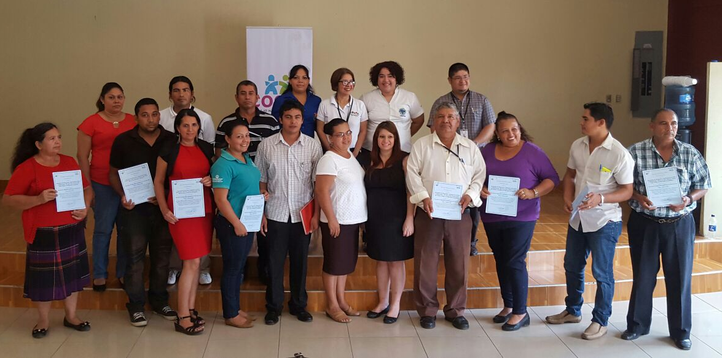
Registro de Entidades y Acreditación de Programas.
Autorización de 26 entidades de atención de la Niñez y la Adolescencia, con las cuales se totalizan 92 el número que integran la Red de Atención Compartida.
Entre las 26 entidades registradas, se encuentran 16 Asociaciones de Promoción de los Derechos de Niñez y Adolescencia (APA), que operan en San Salvador, Cabañas, Santa Ana, Ahuachapán, La Libertad, Sonsonate.
Cobertura territorial de estas instituciones en 244 municipios en los 14 departamentos del país.
Se han constituido más CLD en diferentes municipios donde tiene presencia la RAC
Se fortalece la instalación y funcionamiento del Sistema Nacional de Protección de la Niñez y de la Adolescencia en el ámbito local.

Slide 16
Aprobación de Reglamento Especial de Coordinación y Supervisión de la Red de Atención Compartida.
La normativa aprobada establece los objetivos y procedimientos a seguir para el cumplimiento de la función de supervisión de las entidades y programas por el ISNA; así como el rol de supervisión del CONNA.
Elaborado proyecto de Reglamento para la Acreditación de Programas de las Entidades de Atención de Niñez y Adolescencia.
Se valido a través de una consulta ciudadana con integrantes del Sistema Nacional de Protección, como resultado de ello el ISNA, Asociación Aldeas Infantiles SOS de El Salvador, Fundación Educación y Cooperación EDUCO y la Procuraduría General de la República participaron enviando sus observaciones a la normativa.

Slide 17
Formación a operadoras y operadores del Sistema en materia de derechos de niñez y adolescencia.
44 procesos de formación, como parte del Plan de fortalecimiento de capacidades y habilidades
1,346 personas adultas, de ellas 810 mujeres y 536 hombres
Integrantes de los Comités Municipales de Prevención de la Violencia (CMPV), líderes y lideresas de los sectores priorizados por el Plan El Salvador Seguro en los municipios de: Mejicanos, Soyapango, Ciudad Delgado, Zacatecoluca, Lourdes (Colón), Santa Ana, Quezaltepeque, Cojutepeque, Jiquilisco y San Juan Opico, en el marco de la coordinación interinstitucional en los territorios.
.

Slide 18
Protección a derechos individuales de las niñas, niños y adolescentes a nivel nacional
Atención entre enero y agosto* : 10,170 niñas, niños y adolescentes por amenazas o vulneraciones de sus derechos.
Se dictaron 9,682 medidas de protección y 462 acogimientos de emergencia, con especial atención hacia los afectados en sus derechos a la integridad personal.
Instalación de la tercera Junta de Protección en San Salvador : Total de 16 Juntas de Protección funcionando.
Protección a derechos de la niñez y adolescencia migrante retornada
Protección a 2,769 niñas, niños y adolescentes migrantes retornados, entre enero y agosto del presente año,
905 niñas, niños y adolescentes, remitidos a las Juntas de Protección.
Servicio brindado por el equipo multidisciplinario del Departamento de Protección del CONNA instalado en el Centro de Atención al Migrante (CAIM) de la Dirección General de Migración y Extranjería; así como, con la intervención del personal de la Junta de Protección del Departamento de La Paz en el Aeropuerto Internacional “Oscar Arnulfo Romero”.
* Ultimo dato oficializado por la Unidad de Información y Análisis del CONNA.

Slide 19
Fortalecimiento técnico y administrativo de las Juntas de Protección de la Niñez y de la Adolescencia, para la protección de los derechos de las niñas, niños y adolescentes en El Salvador
Asistencia Técnica y Supervisión a las Juntas de Protección, orientada a garantizar el eficaz funcionamiento de las mismas, como parte del Sistema Nacional de Protección Integral de Niñez y Adolescencia. Acciones realizadas:
Acompañamiento técnico para la elaboración del Plan Anual de Mejora 2016 a las 15 Juntas de Protección.
Emisión de 28 lineamientos técnicos específicos y generales, que abordan temáticas tales como: niñas, niños y/o adolescentes que auto vulneran sus derechos; prórroga de competencia de las Juntas de Protección de la Niñez y de la Adolescencia; aplicación del protocolo interinstitucional para prevenir, detectar y referir niños y niñas en situación de trabajo infantil; terminación de un procedimiento administrativo de protección sin fijación de audiencia única; entre otros.

Slide 20
37 informes de supervisión, orientadas a casos concretos, seguimiento a situaciones laborales y casos disciplinarios.
Ejecución del plan de supervisión general 2016, que cubrió 15 Juntas de Protección en las que se revisaron 23,512 expedientes administrativos correspondientes a los dos primeros años de funcionamiento de las mismas.
Se brindó apoyo a 3 Juntas de Protección en la reducción de casos pendientes de trámite.
Curso especializado sobre Proceso Constitucional y Dirección de Audiencia con enfoque de Derechos de Niñez y Adolescencia, con la participación de 40 profesionales de diferentes áreas del CONNA.

Slide 21
9 opiniones técnicas orientadas en algunos casos a protocolos de atención del Sistema Nacional de Salud aplicados a niñas, niños y adolescentes que deben someterse a tratamientos médicos o quirúrgicos, a posibles acciones a realizar ante posibles amenazas o vulneraciones a derechos de niñez y adolescencia en el marco de la campaña publicitaria, entre otras.
Estrategias de coordinación y articulación con otros actores locales.
Talleres dirigidos a todo el personal de las 15 Juntas de Protección; a fin de dar a conocer el Protocolo Interinstitucional para prevenir, detectar y referir NNA en situación de trabajo infantil.

Slide 22
Jornada de análisis y discusión sobre la protección a derechos de niñas, niños y adolescentes frente a grupos de maras o pandillas, con la participación de 36 personas en su calidad de miembros de Juntas de Protección.
Socialización del lineamiento técnico sobre la protección a derechos de niñas, niños y adolescentes frente a grupos de maras o pandillas; con la participación 26 personas de Juntas de Protección, adquiriendo compromiso de multiplicar los conocimientos en dichas entidades administrativas.
Inducción para el personal que integrará la Junta de Protección de la Niñez y de la Adolescencia III del Departamento de San Salvador.

Slide 23
Protección a derechos colectivos de las niñas, niños y adolescentes a nivel local
Atención de nueve denuncias de amenazas o vulneraciones a los derechos colectivos de las NNA, coordinadas con los Comités Locales de Derechos : Acceso a la educación, recreación, deporte y juego, medio ambiente, integridad personal en los municipios de los departamentos de San Vicente, La Paz, La Libertad, Sonsonate y la Unión.
Las acciones de respuesta a los casos han sido coordinadas con municipalidades, MINED, MINSAL y entidades de la RAC y de otros actores locales.

Slide 24
Instalación progresiva del Sistema Nacional de Proteccion en el ámbito local.
Asistencia técnica a 141 municipios en los 14 departamentos del país.
75 Comités Locales de Derechos conformados . 46 presentados públicamente el presente año. Con una participación ciudadana estimada de 24,750 personas durante el proceso de creación y lanzamiento en los eventos públicos.
Al 100% de Comités Locales se le ha brindado asistencia financiera para apoyarles en su funcionamiento.
A 25 CLD se les ha hecho entrega de mobiliario y en proceso de entrega a 32 CLD mas.
Incidencia a nivel municipal para que gobiernos locales asignen este año aportes económicos a las Unidades de Niñez y Adolescencia y CLD.
Agilizado los procesos de designación de personal de salud y educación, a través de un mecanismo de coordinación con las autoridades nacionales y departamentales .

Slide 25
Mesa Nacional de Apoyo a los CLD consolidada
Participación activa de 16 organizaciones que trabajan con la niñez y la adolescencia, 2 de ellas son organismos de cooperación internacional, además se cuenta con la participación activa de la Corporación de Municipalidades de la República de El Salvador (COMURES).
En siete departamentos se crearon mecanismos de coordinación de apoyo a los CLD: La Libertad, San Salvador, Sonsonate, Usulután, Santa Ana, Ahuachapán y Chalatenango con la participación de instituciones integrantes de la Mesa Nacional como CIDEP, Ayuda en Acción, Aldeas Infantiles, Asociación Scouts, Save the Children, EDUCO, UNICEF, FUNDAFAM, Visión Mundial, Plan Internacional, CALMA, Fundación Pestalozzi, EDUCO, OIT, ISNA, COMURES y el Ministerio de Educación.
Mesa Nacional de apoyo a los Comités Locales de Derechos, facilitó la coordinación de esfuerzos y gestión de recursos técnicos, financieros y logísticos para la implementación de eventos públicos de incidencia a nivel local y nacional.
Elaboración de la agenda política de la Mesa Nacional de Apoyo a Comités Locales, priorizando en temas país.

Slide 26
Consolidación del Consejo Consultivo de la Niñez y la Adolescencia, como referente del espacio de participación de niñas, niños y adolescentes.
CCNA realizó un conversatorio donde analizaron temas de realidad nacional: Niñez migrante, Primera Infancia, prevención de violencia y cultura de paz e inversión en niñez, con el propósito de incidir en los tomadores de decisión.
Primer intercambio con la Mesa Nacional de apoyo a Comités Locales, cuyo propósito fue buscar puntos en común para impulsar la agenda de niñez y adolescencia.
Consejo Consultivo de Niñez y Adolescencia elaboró participativamente su agenda política
Foro de niñez y adolescencia liderado por el Consejo Consultivo donde se presentó agenda de trabajo que incluye propuestas sobre temas como salud, educación, trabajo infantil, inversión en niñez y la cultura de paz y prevención de la violencia.
Primer intercambio entre el Consejo Consultivo de Niñez y Adolescencia y el Consejo Directivo del CONNA.

Slide 27
Línea Estratégica 3: Desarrollo Institucional y Fortalecimiento Organizacional del Consejo Nacional de la Niñez y de la Adolescencia
Fortalecimiento institucional y organizacional del CONNA
Procesos administrativos ejecutados en un 100% sobre la base de la demanda.
Se totalizó en el 2016, 74 procesos de libre gestión por un monto de $199,989.06 y se adelantó para el 2017 una licitación pública de servicios de vigilancia por el monto de $199,680.00 dólares
Entre estos procesos se encuentran la adquisición de mobiliario para comités locales, juntas de protección y archivo institucional, adquisición de 319 licencias de software antivirus, adquisición de productos alimenticios no perecederos para niñas, niños y adolescentes atendidos en las diferentes juntas de protección de la niñez y la adolescencia, insumos y suministros de almacén para el funcionamiento de la institución , entre otros .
Además de lo anterior se dio por finalizado la instalación del equipo para el Sistema Nacional de Información de la Niñez y de la Adolescencia, la remodelación en el departamento de Informática del cuarto de los servidores, y el apoyo logístico administrativo en las actividades a nivel nacional.

Slide 28
Dotación del Recurso Humano
Se ha contratado el 97. 38 % del personal, lo cual equivale a contar con una plantilla integrada por 372 personas, de ellas 226 mujeres y 146 hombres.
Banco de perfiles de proyectos y de Cooperantes para la gestión de recursos financieros de la Cooperación Internacional.
Elaborados de manera participativa de 8 perfiles de proyectos de las subdirecciones de Políticas, Defensa de Derechos Individuales y de Operaciones, por el monto de: $468,689.87
Desarrollo de competencias en la gestión por procesos institucionales del CONNA.
Diseño y modelación de cuatro subprocesos estratégicos y de soporte.
Capacitación de 10 personas, a nivel de jefaturas y técnicos

Slide 29
Se evaluó y ajusto el PEI 2013-2018 del CONNA : En proceso de revisión.
Diseño y formulación de políticas institucionales
Formulada Política de Equidad e Igualdad de Genero
Se aprueba el diagnóstico institucional sobre relaciones de género por el Consejo Directivo del CONNA y se socializa con 112 personas de la sede central y departamental, se elabora la Politica de Equidad e Igualdad de Género, la cual está orientada a tres campos:
a) Cualificar el servicio que se proporciona a niñas, niños y adolescentes,
b) Fortalecer las habilidades y capacidades sobre género en el personal y
c) Transversalizar género en procesos claves como la gestión del talento humano, la comunicación institucional, los datos y estadísticas sobre derechos y el mejoramiento de las condiciones de infraestructura en sedes departamentales para el servicio con calidez y sin revictimización.

Slide 30
Acciones de Transparencias
Se ha facilitado a la ciudadanía el acceso a la información generada por la institución, en cumplimiento de a la Ley de Acceso a la Información Pública a través de la atención a más de 456 personas, con los siguientes servicios:
384 orientaciones a través de correo electrónico
20 orientaciones presenciales o telefónicas
503 requerimientos han sido atendidos a través de 52 solicitudes de información.
Procesos institucionales mejorados mediante implementación de recomendaciones de auditoria presentadas al Consejo Directivo del CONNA
Se elaboraron y presentaron trece informes de auditoría interna de conformidad a las Normas de Auditoria Interna del Sector Gubernamental, emitidas por la Corte de Cuentas de la República, y disposiciones legales y técnicas aplicables, como también evaluaciones del control interno institucional; dentro de estos informes está el de Examen Especial al Registro, Control y Resguardo de Bienes Muebles (Activo Fijo) al 31 de agosto de 2016, del cual se determinaron dos hallazgos con sus respectivas recomendaciones y el resto de informes sin observaciones.

Slide 31
Fortalecimiento del Control Interno
Aprobadas dos herramientas administrativas:
a) Instructivo para el pago de viáticos y transporte del personal del CONNA y
b) Manual para el registro y control de bienes muebles del CONNA.
Se fortalecio las capacidades y habilidades técnicas del personal del CONNA.
Se realizaron 8 actividades de capacitación para el personal del CONNA y de las Juntas de Protección, que cubrió un total de 356 personas capacitadas en diferentes temáticas, fortaleciendo con ello capacidades y en otros casos desarrollando habilidades técnicas para un mejor desempeño profesional.

Slide 32
Bienestar Laboral del personal del CONNA.
Para contribuir al bienestar laboral del personal del CONNA, se habilitaron los siguientes servicios:
Clínica empresarial del ISSS.
Funcionamiento completo de los servicios médicos al personal, y así facilitar los servicios de salud de manera pronta y oportuna.
Instalación de lactario
Con el fin de fomentar y apoyar la lactancia materna, se organizó un espacio físico; garantizando así el derecho de la niñez a la lactancia materna y a la alimentación adecuada, de las niñas y los niños hijas e hijos de las empleadas del CONNA.
Instalación de área psicológica
Instalación de la clínica de atención psicológica, que tiene como objetivo promover el desarrollo individual y grupal del ser humano, con el objetivo de fomentar la calidad de vida y la salud mental.

Slide 33
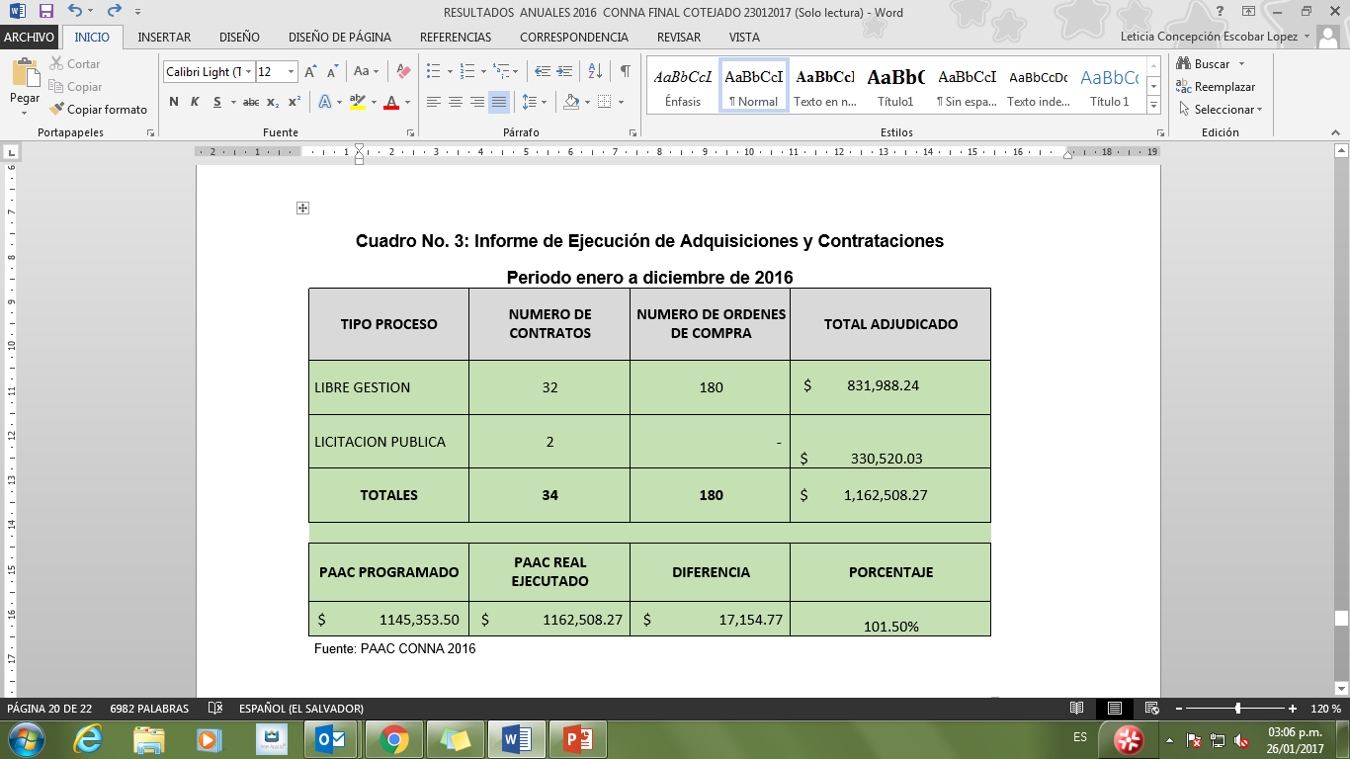
Ejecución de adquisiciones y contrataciones del 101.50 %.
Cumplido el Plan Anual de Adquisiciones y Contrataciones ( PAAC) del CONNA , por el monto total de $1, 162,508.27 el cual cubre 212 procesos de libre gestión y 2 proceso de licitaciones públicas, superando el dato programado por $ 17, 154.77 dólares , lo que equivale en términos de porcentaje a un 101.50 %.

Slide 34
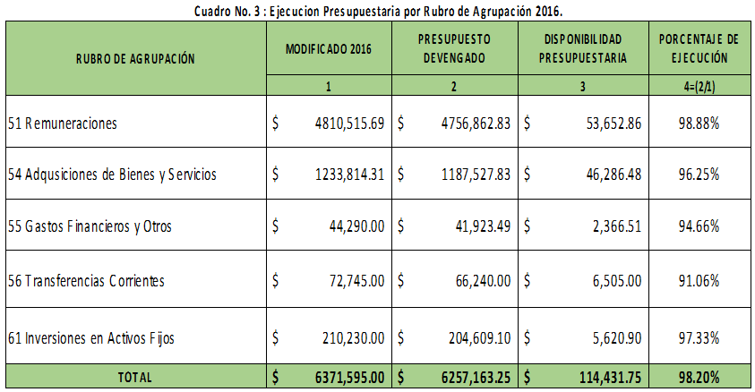
EJECUCION PRESUPUESTARIA REFLEJADOS AL 30 DE OCTUBRE DEL 2016
La ejecución presupuestaria por Rubro de Agrupación al 31 de diciembre del 2016, fue del 98.20% con respecto al presupuesto modificado, de conformidad al detalle siguiente:

Slide 35
DESAFIOS DEL CONNA
PARA EL 2017

Slide 36
DESAFIOS DEL CONNA PARA EL 2017
En el marco de su misión institucional el CONNA presenta los siguientes desafíos como institución para próximo 2017, los que se enfocan en:
Impulsar Plan Nacional de Acción 2014-2017 de la PNPNA y darle seguimiento a su cumplimiento con las instituciones garantes de derechos.
Fortalecer el funcionamiento del Sistema Nacional de Información de Niñez y Adolescencia que permita contar con información organizada, oportuna y desagregada que contribuya al monitoreo, evaluación y formulación de políticas públicas de protección integral de la niñez y adolescencia.
La Coordinación del Sistema Nacional de Protección en el ámbito nacional y local con el funcionamiento de 16 Juntas de Protección, fortaleciendo la relación con 150 gobiernos municipales, orientado a la creación de 30 nuevos Comités Locales de Derechos, y el incremento del registro público a 125 Entidades de Atención, con el fin de ampliar la protección a derechos de niñas, niños y adolescentes en los municipios.
Velar por la integración efectiva de la Red de Atención Compartida al Sistema Nacional de Protección, brindando las orientaciones y acompañamientos al ISNA y las entidades.

Slide 37
DESAFIOS DEL CONNA PARA EL 2017
Promover la adecuación de los programas nacionales y de las entidades de atención, a la Doctrina de Protección Integral de la Niñez y la Adolescencia.
Incidir en la adecuación de la normativa nacional a los estándares y parámetros internacionales de protección a Derechos Humanos de niñez y adolescencia.
Desarrollar y fortalecer al CONNA en sus funciones de ente rector de la PNPNA , Coordinador del Sistema y en la Defensa Efectiva de los derechos de las niñas, niños y adolescentes .

